Slide 1
Programação Linear
SOLVER – EXCEL
Prof. Antonio Carlos Coelho

Slide 2
Solução via Excel
Organizar os dados na planilha
  Reservar células na planilha para representar o coeficiente de cada variável de decisão no modelo algébrico
  Reservar células para os coeficientes das funções de restrição
  Reservar células para os parâmetros das restrições (lado direito das equações de restrição)
Notes:
Os dados podem ser digitados ou transportados, via fórmulas, de informações originais. Preferível, porque se pode mudar um dado e alterar todos os resultados.

Slide 3
Solução via Excel
Registrar as fórmulas necessárias aos cálculos da solução otimizada
  Criar a fórmula numa célula da planilha que corresponda à função-objetivo
  Para cada restrição, criar fórmula em célula separada que corresponda ao resultado do lado esquerdo das equações de restrição
Definir Células
  Destino - para o resultado da função objetivo
  Variáveis – para o resultado dos itens de decisão

Slide 4
Solução via Excel
Ferramentas – Solver
  Preencher – Opções
  Presumir – OK
  Salvar Cenários
  Relatórios - todos

Slide 5
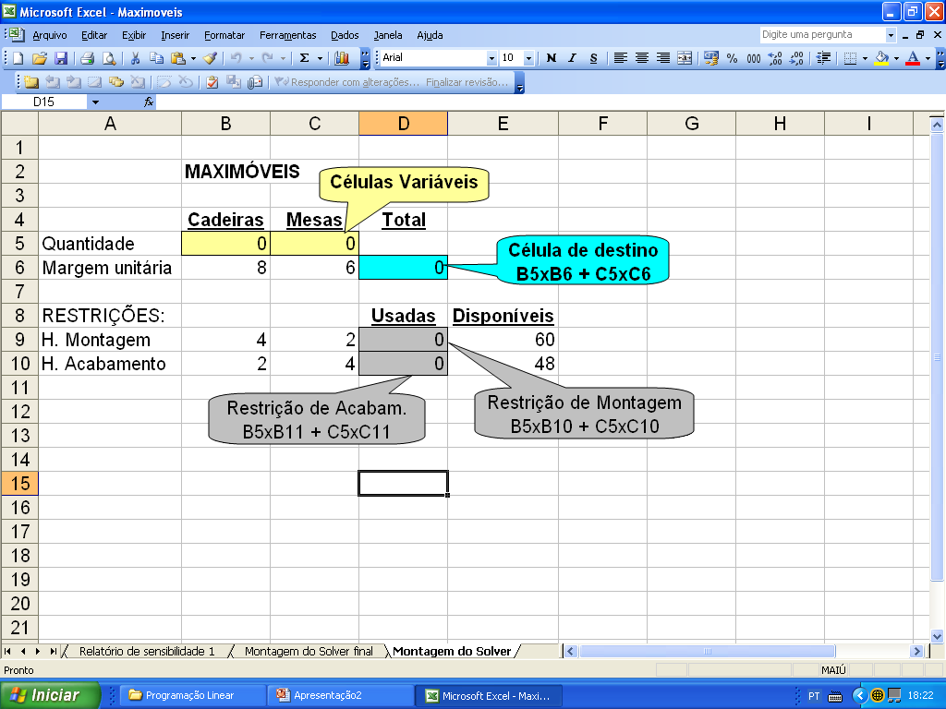
Notes:
Montagem Inicial. Notar que todas as células envolvidas estão representando uma relação matemática de nosso sistema de equações já discutido.

Slide 6
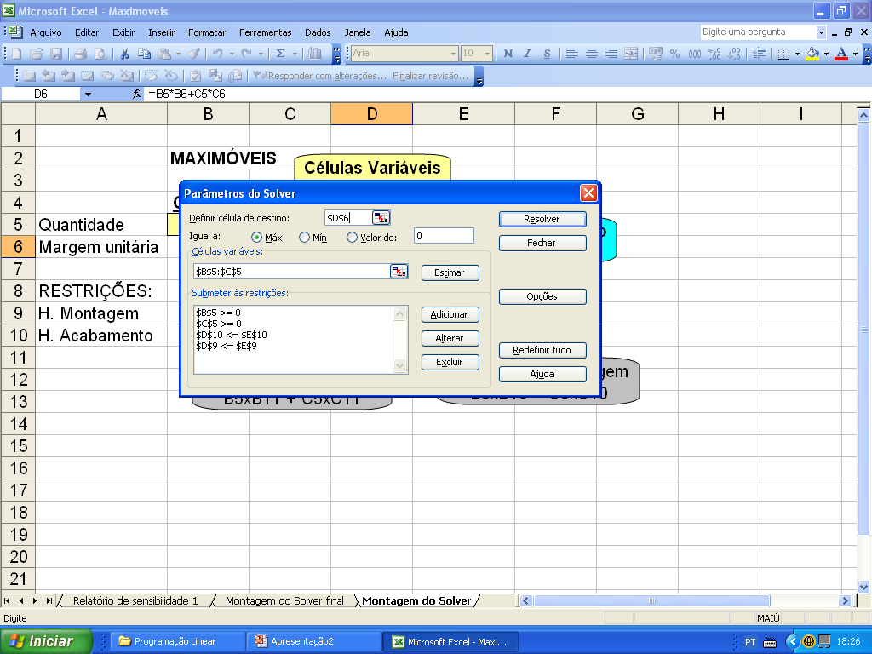
Notes:
Caixa do SOLVER. Explicar como entra com cada dado. Depois disto roda o programa. No exercício será discutido o botão “OPÇÕES”

Slide 7
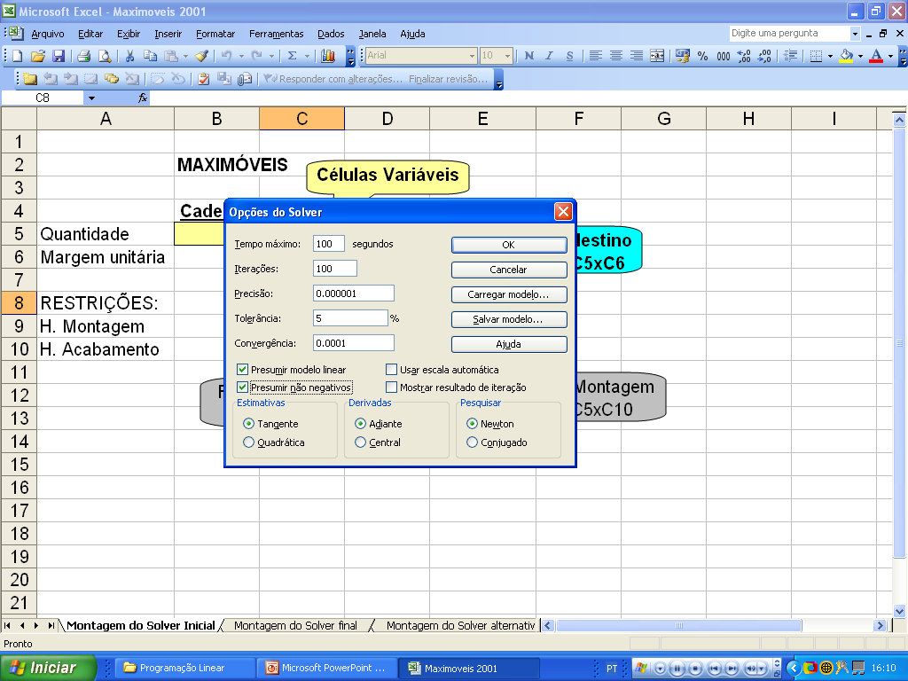
Notes:
Destacar o Presumir para utilizar o simplex e soltar o relatório de sensibilidade. Sem ele, o resultado é o mesmo, mas o relatório é diferente. Aponta multiplicadores de Lagrange. Destacar os não negativos.

Slide 8
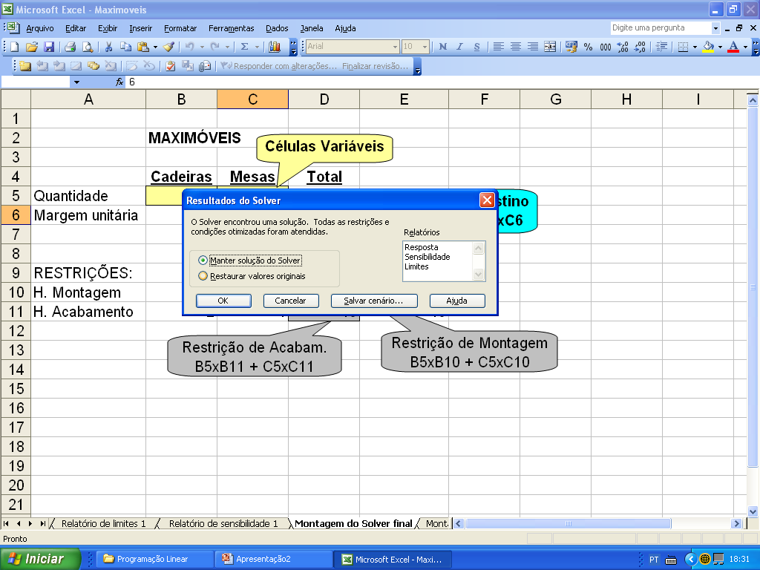
Notes:
Resultado do processamento. Discutir como proceder.

Slide 9
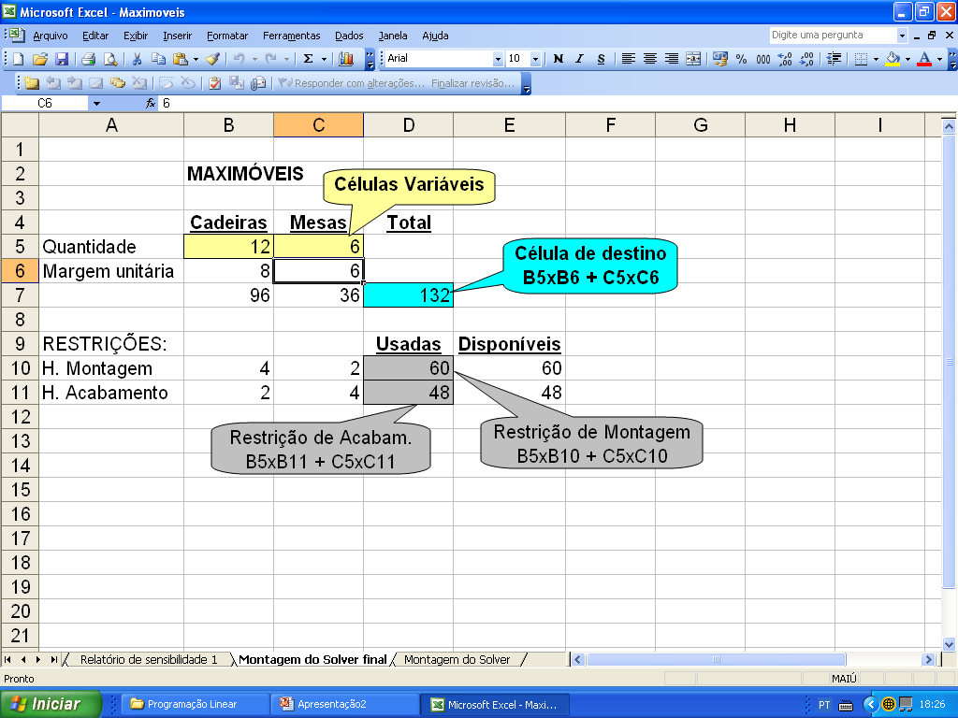
Notes:
Solução Final. Ou o primeiro cenário, se não apresentar soluções razoáveis ou viáveis ou factíveis.

Slide 10
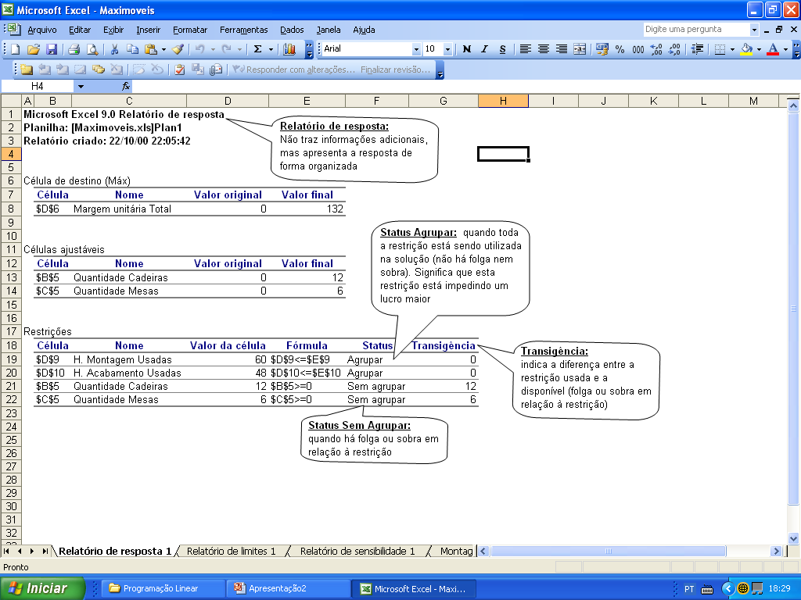
Notes:
Relatório de Resposta. A palavra ‘agrupar’ não é boa. Seria melhor ‘ajustadas’, ‘lotadas’, ‘fechadas’. Na transigência a folga ou sobra é se for MAX ou MIN.

Slide 11
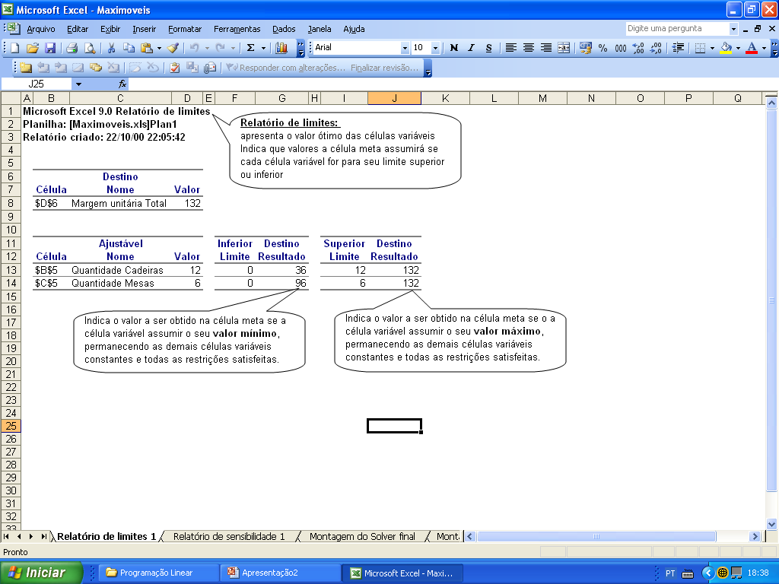
Notes:
Comentar a tradução péssima do Excel. Sem mudar a ordem das palavras. O limite inferior é considerando as demais opções de produtos igual a zero.

Slide 12
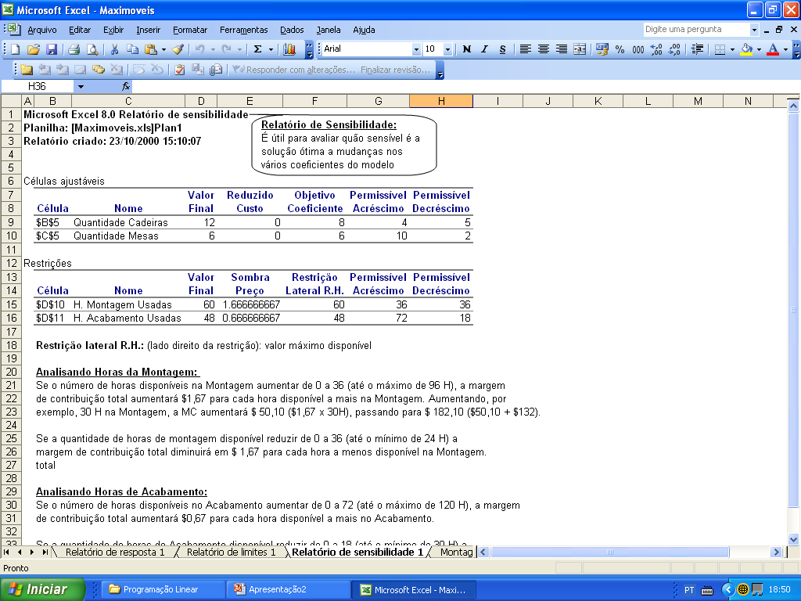
Notes:
Lembrar que podem ser rodados vários cenários, com outras restrições relaxadas. Os cenários podem ser salvos. O péssimo português! Vamos comentar cada uma das respostas.

Slide 13
Análise de Sensibilidade
Em negócios, raramente se conhece com certeza os custos que serão incorridos ou o montante exato de recursos a serem consumidos
A análise de sensibilidade pode ajudar na compreensão de como a solução do problema irá mudar se diferentes fatores no modelo mudarem
Se alguém desejar saber o efeito de uma mudança no modelo, pode reprocessá-lo
Se desejar saber o efeito de mudanças simultâneas em alguns coeficientes, terá que promover uma análise de sensibilidade

Slide 14
Análise de Sensibilidade
Os relatórios proporcionam informação sobre:
A faixa de valores que os coeficientes da função-objetivo podem assumir sem mudar a solução ótima
O impacto sobre o valor da função-objetivo ótima de aumentos ou decréscimos na disponibilidade dos vários recursos restritos
O impacto sobre o valor da função-objetivo ótima de se forçarem mudanças nos valores de determinadas variáveis de decisão para além dos seus valores ótimos
O impacto que mudanças nos coeficientes de restrição irão provocar na solução ótima do problema
Notes:
1. Acréscimo/Decréscimo Permissível no primeiro quadro
2. Acréscimo/Decréscimo no lado direito da equação no segundo quadro mais o Preço Sombra
3. Preço Sombra
4. Custo Reduzido

Slide 15
Relatório de Sensibilidade
É útil para se avaliar quão sensível a solução ótima é a mudanças em vários coeficientes do modelo
  Variações nos Coeficientes (Margens de Contribuição Unitária) da Função Objetivo
  Variações nos limites (Lado Direito da Equação) das funções de restrições
  Variações nos Coeficientes das Restrições (Lado Esquerdo da Equação)

Slide 16
Relatório de Sensibilidade
Variações nos Coeficientes
(Margens de Contribuição Unitárias)
da Função-objetivo
  alteram o grau de inclinação das curvas de nível e podem mudar a solução ótima
  Como a Margem de Contribuição Unitária é incerta, o programa determina o quanto esta pode variar sem que a solução ótima seja alterada
Notes:
Acréscimo/Decréscimo Permissível no primeiro quadro.

Slide 17
Relatório de Sensibilidade
Variações nos Coeficientes
(Margens de Contribuições Unitárias)
da Função Objetivo
MESA
30
Novo nível da curva
Nível original da curva
12
Solução ótima original (12,6)
6
Nova solução ótima (15,0)
CADEIRA
12
15
24
Notes:
Que alteração se fez aqui? De Margem de Contribuição! Está naquela Planilha 2001? Vários Cenários? Falta entender isto...

Slide 18
Relatório de Sensibilidade
Variações nos Coeficientes
(Margens de Contribuição Unitárias)
da Função-objetivo
  Acréscimo/Decréscimo Permissível:
    indica o quanto cada coeficiente pode aumentar/diminuir, permanecendo todas as demais variáveis constantes, sem que se altere a solução ótima
    Pode ser verificado reprocessando o Solver
    Acréscimo/decréscimo permissível = 0
      indica que pode haver outra solução ótima
Notes:
A expressão solução ótima significa a maximizada. Podem haver ‘soluções ótimas’.

Slide 19
Relatório de Sensibilidade
Variações nos limites das restrições
    (Lado Direito da Equação)
  Permite avaliar quão melhor ou pior a solução poderia ser com acréscimos ou decréscimos na disponibilidade/limitação de determinado recurso

Slide 20
Relatório de Sensibilidade
  Preço-sombra
  Indica o quanto irá mudar o valor da função objetivo se houver a alteração de uma unidade no fator de restrição indicado, permanecendo todos os demais coeficientes constantes
  Representa a relação Margem de Contribuição/fator limitativo
    Preço-sombra positivo: indica que o aumento de 1 unidade na restrição provocará aumento no valor da função-objetivo
    Preço-sombra negativo: indica que o aumento de 1 unidade na restrição provocará redução no valor da função-objetivo

Slide 21
Relatório de Sensibilidade
Preço-sombra para restrições com folga ou sobra
  Status “sem agrupar” no Relatório de Resposta
    O preço-sombra é sempre zero
    Indica a faixa de aumentos ou decréscimos permissíveis sem que haja mudanças no resultado ótimo encontrado para a função-objetivo
Notes:
Nota: o preço-sombra indica quanto o valor da função-objetivo irá variar dadas mudanças na disponibilidade da restrição;
Mas ele não nos diz quais valores as variáveis de decisão terão que assumir para atingir o novo valor da função objetivo.
Para tal é necessário reprocessar o solver (fazer).

Slide 22
Relatório de Sensibilidade
Valor do Recurso Adicional:
  Quanto se pode pagar para adquirir recurso adicional?
    Exemplo
  Considere aumento de 30 Horas na Montagem, com aumento de $ 50,10 na Margem de Contribuição Total:
    Se for um custo variável, que diminui a Margem de Contribuição Unitária, se pode pagar até $ 50,10 a mais do que se paga para adquirir horas normais de Montagem

Slide 23
Relatório de Sensibilidade
  As Margens de Contribuição Totais de $ 132,00 e $ 182,10 representam a margem obtida após terem sido pagas as horas de Montagem pelo preço normal
  Poderia ser pago um extra de $ 1,67 (Preço Sombra) para cada hora adicional de Montagem, para se manter a Margem de Contribuição Total original

Slide 24
Relatório de Sensibilidade
    Se a hora de Montagem for um custo fixo (afundado), que terá que ser pago independente da quantidade de produtos fabricados, a hora de Montagem não irá diminuir a Margem de Contribuição Unitária do produto
    Assim, poderia ser pago no máximo $1,67 (não um extra) para cada hora adicional de Montagem
Notes:
Que não tem sentido, a não ser que o Custo Fixo não seja assim tão fixo...

Slide 25
Relatório de Sensibilidade
Introdução de novos produtos:
  O controller está estudando se deve começar a fabricar estantes, cuja Margem de Contribuição Unitária é de $10 e consome 5 H de Montagem e 4 H de Acabamento por unidade.
  Haverá uma diminuição de $1,67 no lucro, para cada H de Montagem retirada dos produtos atuais, num total de $ 8.35 por Estante ($1,67 x 5 H Montagem)
  Haverá uma diminuição de $0,67 no lucro, para cada H de Acabamento retirada dos produtos atuais, num total de $ 2,68 por Estante ($0,67 x 4 H Montagem)
  Portanto, haverá um aumento de $10 e uma diminuição de $11,03 (8,35 + 2,68) na MC total, com perda de ($1,03) para cada Estante a ser produzida
Notes:
A decisão é não entrar no negócio de estasnte

Slide 26
Relatório de Sensibilidade
Custo Reduzido
  Analisar o Custo Reduzido no relatório de sensibilidade obtido após introdução da Estante
  O “custo reduzido” da estante é ($1,03)
  Representa o quanto a Estante contribui para o aumento da Margem de Contribuição Total menos o valor unitário do recursos que ela consome (dado pelo preço-sombra)
    Custo Reduzido da Cadeira: 8 - (4 x 1,67) - (2 x 0,67) = 0
    Custo Reduzido da Estante: 10 - (5 x 1,67) - (4 x 0,67) = (1,03)

Slide 27
Relatório de Sensibilidade
Variações nos Coeficientes das restrições
(lado esquerdo da equação)
Como variações nos coeficientes das restrições afetam a solução ótima?
Não é lucrativo produzir Estantes, que gastam 5 horas de Montagem para cada unidade produzida.
E se o número de horas por unidade caísse para 4 horas?
Resposta: o custo reduzido seria:
10 - (4 x 1,67) - (4 x 0,67) = + 0,64
Como o custo reduzido ficaria positivo, a solução anterior não seria mais a ótima

